Slide 1
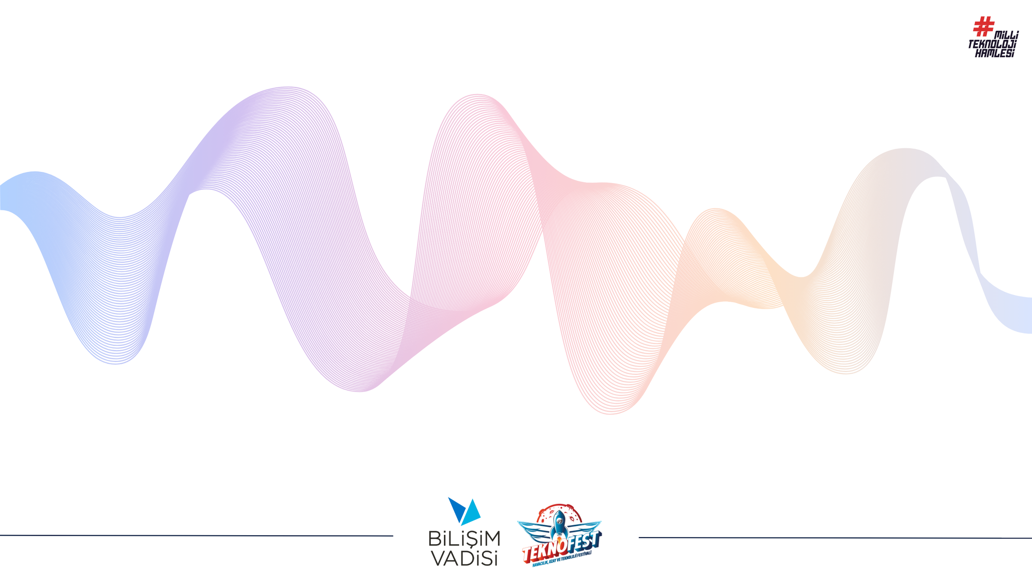
Serbest Kategori
Türkçe Doğal Dİl İşleme
8 - 9 Ağustos 2024
AI GALACTICA

Slide 2

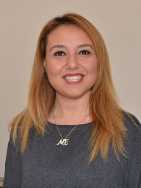
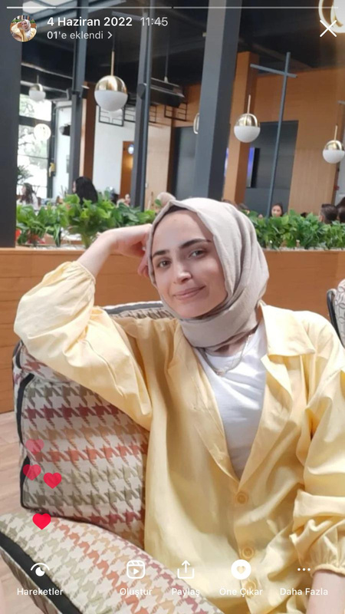
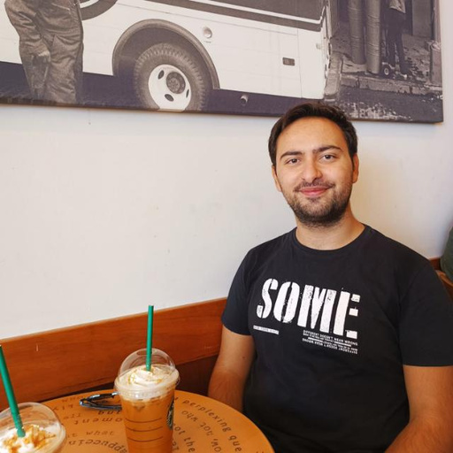
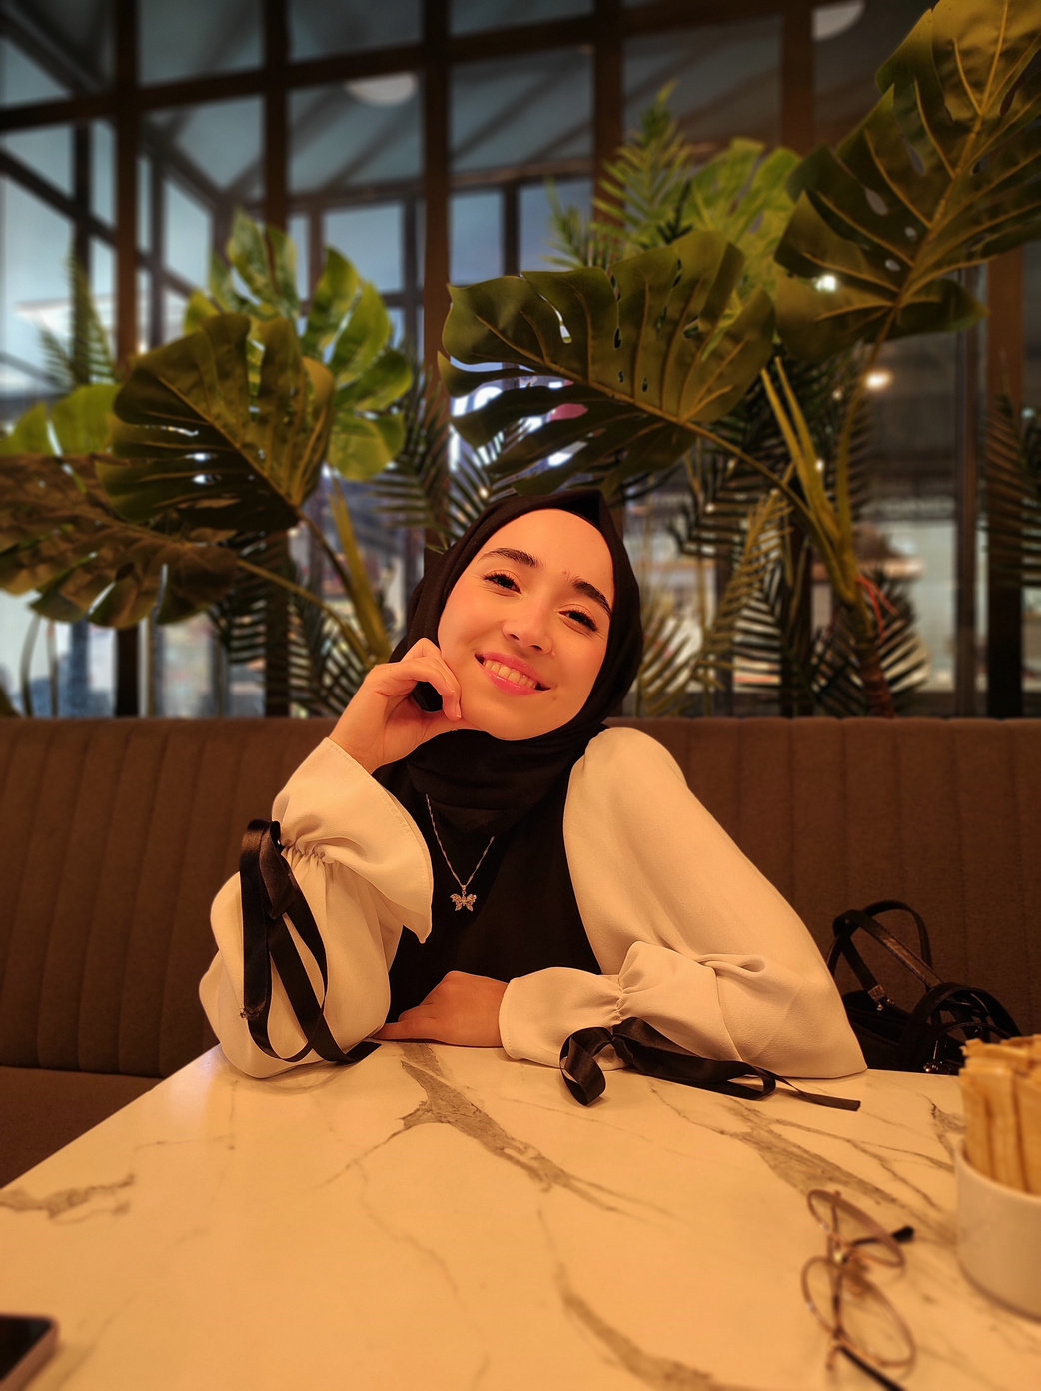
EKİBİMİZ
Danışman
Takım Kaptanı
Doç. Dr. Mümine Kaya Keleş
Bilgisayar ve Bilişim Fakültesi
Bilgisayar Mühendisliği - ATU
Züleyha Irmak
Bilgisayar Mühendisliği - ATU
Yüksek Lisans - 1. Sınıf
Üye
Üye
Arş. Gör. Kerem Keskin
Bilgisayar Mühendisliği -ATU
Yüksek Lisans - 1.Sınıf
Meryem ŞEN
Psikolojik Danışmanlık ve Rehberlik - ÇÜ Yüksek Lisans -1.Sınıf

Slide 3

YAPAY ZEKA İLE DESTEKLENMİŞ SENTIMENT ANALİZİ VE NLP YÖNTEMİ:PSİKOLOJİDE İNSAN DUYGULARINI ANLAMA
Duygular, bireyin algı, fizyoloji ve davranışını etkileyen karmaşık psikolojik durumlardır. Robert Plutchik'in Duygu Çarkı modeline göre duygular, yoğunluklarına göre derecelendirilir ve kümeler halinde ortaya çıkar.
AIGalactica takımı olarak, Teknofest yarışmasında yer alacak projemizle YouTube yorumlarından ve açık kaynak veri setlerinden duygu ifadelerini çekerek bir veri seti oluşturmayı ve bu yorumlardaki duygusal içerikleri Plutchik'in Duygu Çarkı'na dayanarak analiz etmeyi hedefliyoruz.
Sosyal medyada kullanıcılar, bu duyguları etkili bir şekilde ifade edebilirler. Yapay zeka ile duyguları tanıma ve ifade edebilme, psikolojide zorlu bir görevdir ve bu sorun, doğal dil işleme teknikleriyle çözülmeye çalışılmaktadır.
Duygu Çarkındaki modele göre başlıca duygular neşe, üzüntü, korku, umut, tiksinti, kabul edilme ve öfkedir.
Projenin nihai amacı, yorumlardaki duygusal içerikleri doğru bir şekilde sınıflandırarak duygu tahmini yapmaktır.

Slide 4





PROJENİN SAĞLADIĞI ÇÖZÜM
LİTERATÜRE KATKI
PSİKOLOJİK MÜDAHALE VE ÖNLEME
PSİKOTERAPİ VE DANIŞMANLIK ALANI
DUYGU DÜZENLEME STRATEJİLERİ GELİŞTİRMELERİNE YARDIMCI OLMAK
TOPLUMSAL RUH HALI VE PSİKOLOJİK EĞİLİMLER
GENİŞ KATEGORİDE DUYGU YELPAZESİ İÇEREN VERİ SETİ
DUYGUSAL FARKINDALIK
İÇERİK ÜRETICİLERİ VE PAZARLAMACILAR
DUYGULARLA VE YAPAY ZEKA ALANINDA ÇALIŞMA YAPACAK KİŞİLERE YOL GÖSTERİCİ OLMASI
YÜKSEK DOĞRULUK ORANIYLA DOĞRU DUYGU ANALİZİ

Slide 5

PROJE İŞ AKIŞI
YAPAY SİNİR AĞLARININ VE BÜYÜK VERİ MODELLERİNİN EĞİTİLMESİ
VERİ ÖN İŞLEME
1.ADIM
3.ADIM
5.ADIM
2.ADIM
4.ADIM
VERI ÇEKME İŞLEMİ
MAKİNE ÖĞRENMESİ ALGORİTMALARIN EĞİTİLMESİ
DEĞERLENDİRME VE SONUÇLARIN KARŞILAŞTIRILMASI

Slide 6
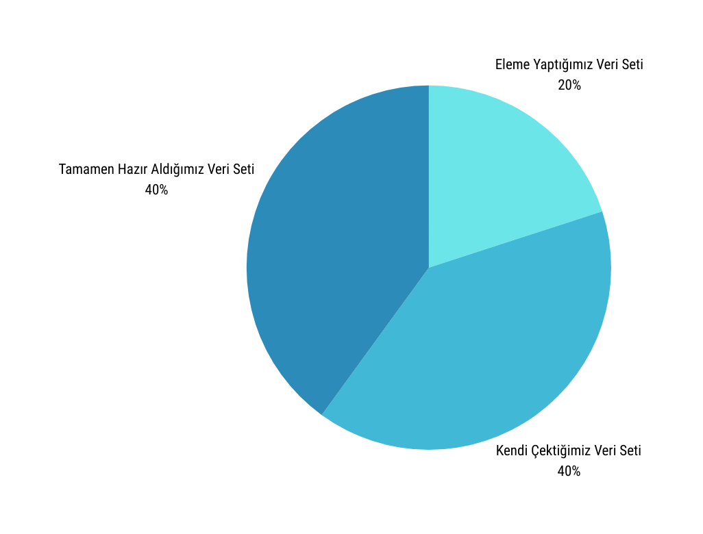

VERİ SETİ
Öfke
Üzüntü
Korku
Sınıflandırılan Duygular
Mutluluk
Şaşkınlık
Küçümseme
Veri Setimizde her duygudan 3000 veri, toplamda 18.000 veri bulunmaktadır

Slide 7

YÖNTEM VE TEKNİKLER
1) Veri Seti
3)Makine Ögrenimi Algoritmaları:
Support Vector Machine
Logistic Regression
Naive Bayes
Decision Tree
Random Forest
LSTM
Youtube ve Hazır Veri Setleri
2)Ön İşleme
4)Büyük Dil Modelleri:
Küçük harfe Dönüştürme
Stopwords kaldırma
Emoji kaldırma
Stemming (Turkish Stemmer)
Word Embedding (Tf-idf / onehotEncoder)
XLMRoberta
BertTurk
Roberta
Electra

Slide 8
MODEL EĞİTİMİ VE DEĞERLENDİRME
Metrikler/Algoritmalar | Accuracy | F-Score | Precision | Recall
Logistic Regression (onehotencoder) | 0.8079 | 0.8051 | 0.8079 | 0.8072
Naive Bayes (tf-idf) | 0.8113 | 0.8059 | 0.8128 | 0.8092
Support Vector Machine (tf-idf) | 0.83 | 0.84 | 0.84 | 0.83
Decission Tree (tf-idf) | 0.7015 | 0.6994 | 0.7057 | 0.6999
Random Forest (tf-idf) | 0.7639 | 0.7632 | 0.7623 | 0.7623
LSTM (label encoder) | 0.83 | 0.83 | 0.83 | 0.83

Slide 9
MODEL EĞİTİMİ VE DEĞERLENDİRME
XLM ROBERTA | Precission | Recall | F-Score
korku | 0.94 | 0.93 | 0.94
küçümseme | 0.81 | 0.65 | 0.72
mutluluk | 0.81 | 0.88 | 0.84
öfke | 0.80 | 0.78 | 0.79
üzüntü | 0.77 | 0.85 | 0.81
şaşkınlık | 0.91 | 0.95 | 0.93
Test Verisi Üzerindeki Model Doğruluğu: 0.84

Slide 10
MODEL EĞİTİMİ VE DEĞERLENDİRME
BertTürk | Precission | Recall | F-Score
korku | 0.97 | 0.91 | 0.94
küçümseme | 0.83 | 0.70 | 0.76
mutluluk | 0.85 | 0.90 | 0.88
öfke | 0.77 | 0.84 | 0.80
üzüntü | 0.81 | 0.84 | 0.82
şaşkınlık | 0.93 | 0.96 | 0.94
Test Verisi Üzerindeki Model Doğruluğu: 0.86

Slide 11
MODEL EĞİTİMİ VE DEĞERLENDİRME
Roberta | Precission | Recall | F-Score
korku | 0.94 | 0.89 | 0.91
küçümseme | 0.62 | 0.62 | 0.62
mutluluk | 0.70 | 0.80 | 0.74
öfke | 0.84 | 0.67 | 0.75
üzüntü | 0.76 | 0.68 | 0.72
şaşkınlık | 0.79 | 0.95 | 0.86
Test Verisi Üzerindeki Model Doğruluğu: 0.77

Slide 12
MODEL EĞİTİMİ VE DEĞERLENDİRME
Electra | Precission | Recall | F-Score
korku | 0.94 | 0.88 | 0.91
küçümseme | 0.75 | 0.43 | 0.55
mutluluk | 0.86 | 0.68 | 0.76
öfke | 0.69 | 0.71 | 0.70
üzüntü | 0.53 | 0.91 | 0.67
şaşkınlık | 0.96 | 0.88 | 0.91
Test Verisi Üzerindeki Model Doğruluğu: 0.75

Slide 13
SONUÇLAR
Bu çalışmada, veri ön işleme adımları olarak;
stopwords (gereksiz kelimeler) kaldırma,
tüm metinleri küçük harfe dönüştürme ve
kök bulma (stemming) işlemleri gerçekleştirilmiştir.
Bu ön işlemlerden sonra, kelime temsili için TF-IDF ve one-hot encoding gibi teknikler uygulanmıştır.
Elde edilen sonuçlar, TF-IDF tekniğiyle eğitilen algoritmaların daha yüksek doğruluk oranları sağladığını göstermektedir.
Büyük Dil Modelleri (LLM) arasında ise, BertTürk modeli %86 doğruluk oranı ile en yüksek başarıyı elde etmiştir.
Bu bulgular, test edilen tüm algoritmalar ve modeller arasında SVM ve BertTürk'ün diğer yöntemlere kıyasla daha üstün performans gösterdiğini ortaya koymaktadır.
Klasik makine öğrenmesi algoritmaları arasında, SVM algoritması %84 doğruluk oranı ile en yüksek performansı sergilemiştir.

Slide 14
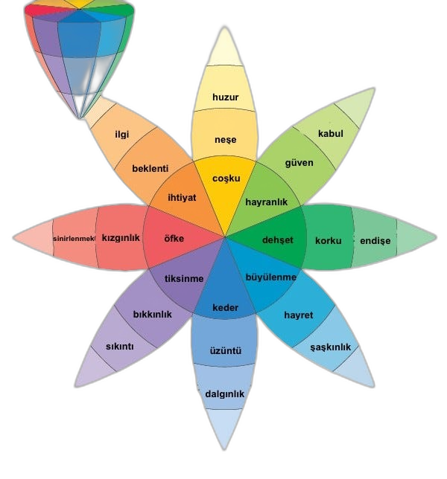

PROJE YOL HARİTASI
Yapay zekaya, Duygu Çarkındaki diğer duyguların da öğretilmesini sağlamak
Kişilerin kendilerine yardım edebilmesine yardımcı olacak, duygu temelli bir APP geliştirmek
Yapay zeka’nın’’Baskın Duygu’’ ve 2.Duygu olarak aynı anda birden fazla duygu analizi gerçekleştirmesini sağlamak
Terapistler ve danışanların seanslarda kullanabilmesi adına duygu analizi yapabilen APP geliştirmek
Yapay zekaya yüz ve mimik ile duygu okuma sistemlerini birleştirerek duygu analizlerini güçlendirmek
Çocuklarla duygu ve düşünceleri ayırt etmelerine yardımcı olabilecek bir APP geliştirmek

Slide 15
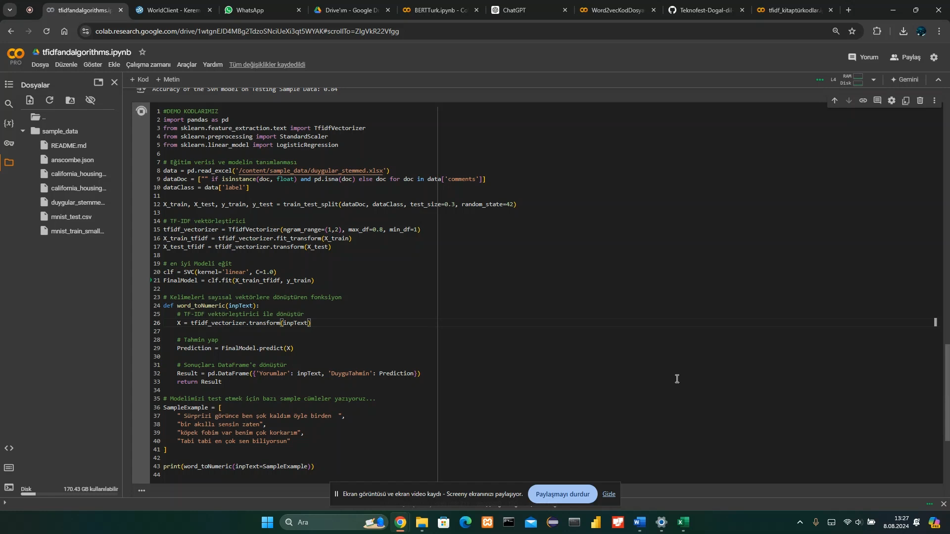
<DEMO VİDEO>

Slide 16
TEŞEKKÜRLER

